Slide 1
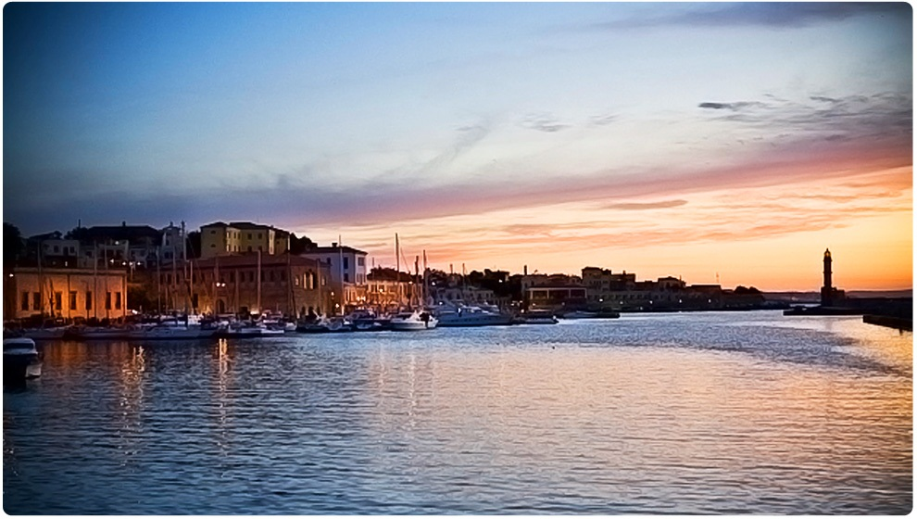
Χανιά
Όσος κι αν είναι ο σεβντάς που ‘χω μες την καρδιά μου, δεν θα ξεχάσω ούτε στιγμή τα όμορφα Χανιά μου.

Slide 2
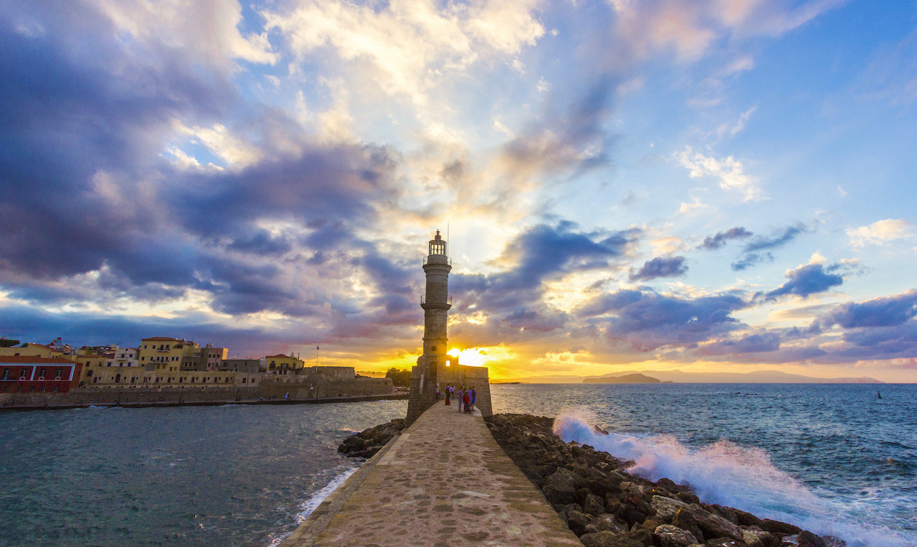
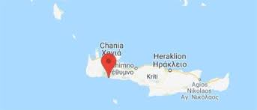
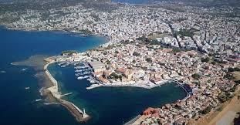
Τα Χανιά είναι παραλιακή πόλη της βορειοδυτικής Κρήτης, ένα από τα σημαντικότερα λιμάνια της και πρωτεύουσα του νομού Χανίων.
Καταλαμβάνει έκταση περίπου δεκατριών τετραγωνικών χιλιομέτρων και αποτελεί τη δεύτερη μεγαλύτερη πόλη του νησιού μετά το Ηράκλειο.
Ο δήμος Χανίων αριθμεί περίπου 110.000 κατοίκους.
Πέρα από τα Χανιά η ευρύτερη αστική περιοχή περιλαμβάνει τα μεγαλύτερα προάστιά τα οποία έχουν ενωθεί οικιστικά με το δήμο Χανίων, όπως τα: Κουνουπιδιανά, Μουρνιές, Σούδα, Νεροκούρου, Δαράτσο, Περιβόλια, Γαλατάς, Αρώνι κ.α.

Slide 3
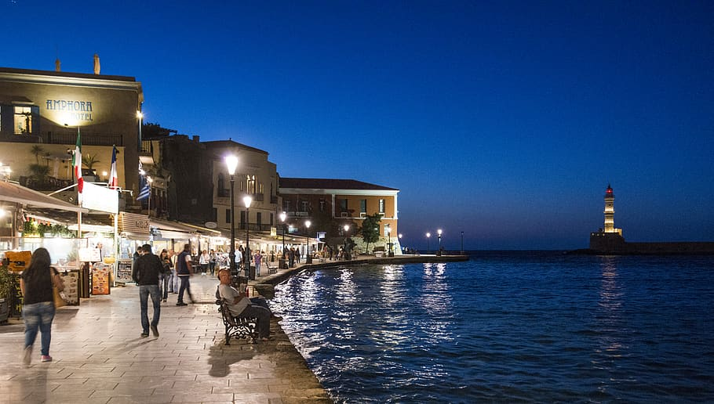
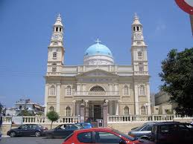
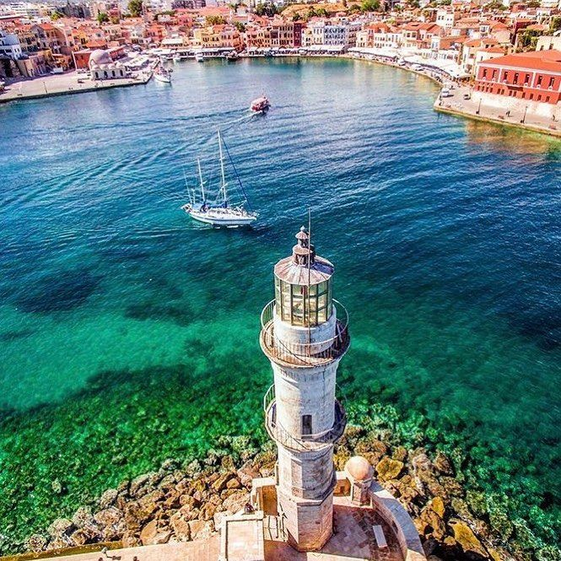
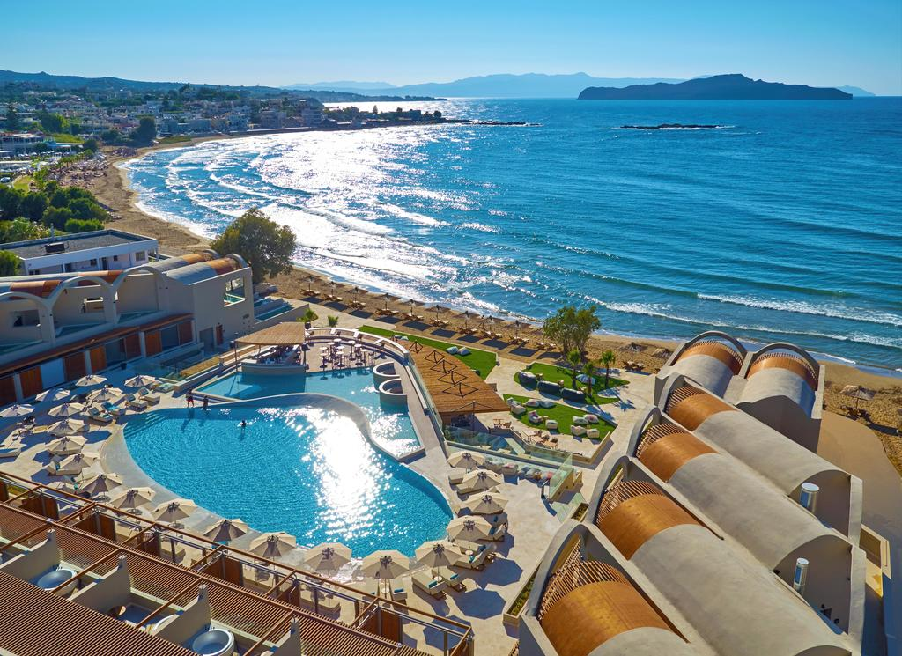
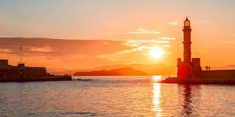
Η πόλη έχει το τυπικό μεσογειακό κλίμα.
Zεστό και ξηρό τα καλοκαίρια και ήπιο τους χειμώνες.
Μεταξύ Απριλίου και Οκτωβρίου ο ουρανός είναι καθαρός.
Η ατμόσφαιρα είναι σχεδόν πάντα ζεστή.
Θερμοκρασίες πάνω από 38°C δεν είναι πολύ συνηθισμένα, αφού υπάρχουν τα "Μελτέμια".

Slide 4
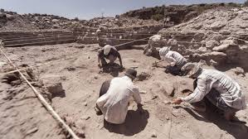
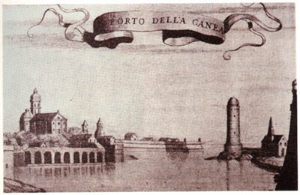
Τα Χανιά στο πέρασμα των αιώνων
Τα Χανιά είναι η τοποθεσία σύμφωνα με την οποία οι Μινωίτες έκτισαν την "Κυδωνία".
Από ανασκαφές που έγιναν σε διάφορες συνοικίες, όπως αυτή στο Καστέλι, έγινε γνωστό πως η περιοχή ήταν κατοικημένη από τη Νεολιθική εποχή.
Η πρώτη βυζαντινή περίοδος διήρκεσε από το 395 ως το 824 μ.Χ. Γι' αυτήν δεν υπάρχουν αρκετές καταγραφές.
Μετά την τέταρτη σταυροφορία (1204 μ.Χ.) και την πτώση της Βυζαντινής κυριαρχίας στην περιοχή, η Κρήτη δόθηκε στον Βονιφάτιο τον Μομφερρατικό. Αυτός αποφάσισε να την πωλήσει στους Ενετούς για 1000 ασημένια μάρκα.
Η Βενετική Σύγκλητος με το διάταγμα της 29 Απριλίου 1252 (Γρηγοριανό ημερολόγιο) διατάσσουν τον Στρατιωτικό Διοικητή να καταλάβουν τη Δυτική Κρήτη και να ιδρύσουν νέα πόλη ή να ανοικοδομήσουν κάποια παλαιά. Τα Χανιά κατόπιν, όπως και όλη η Κρήτη άνθησαν ως εμπορικό κέντρο και ως αγροτική περιοχή.

Slide 5
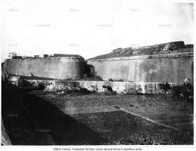
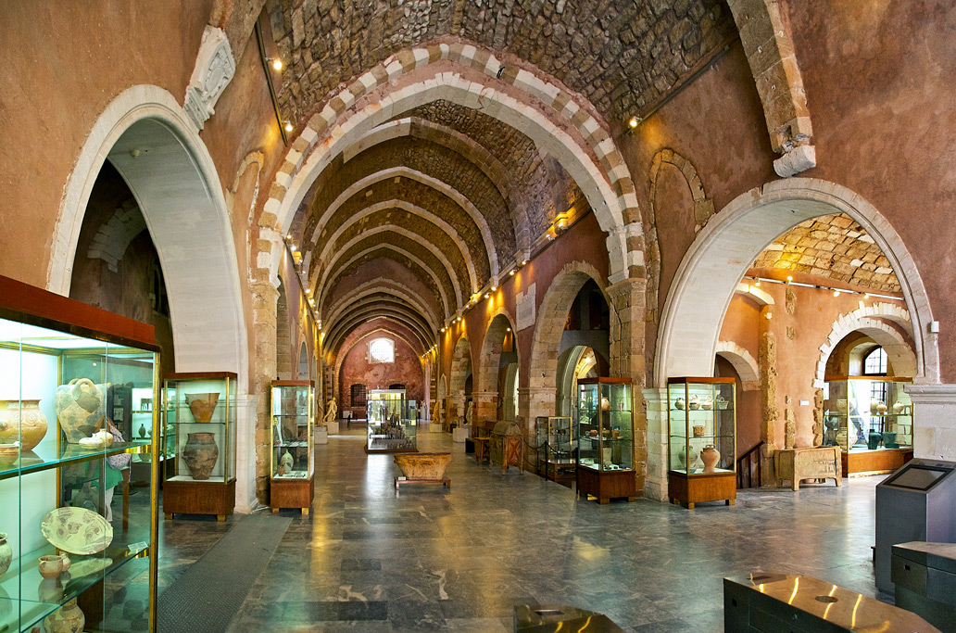
Στην αρχή οι Ενετοί ήταν σκληροί και καταπιεστικοί, αλλά σιγά σιγά οι σχέσεις τους με τους ντόπιους θερμάνθηκαν.
Η επαφή τους με τη Βενετία βοήθησε στο να αναμειχθούν οι δύο κουλτούρες, χωρίς όμως οι ντόπιοι να χάσουν τις ελληνοχριστιανικές τους παραδόσεις.
Το όνομα της πόλης άλλαξε σε La Canea και οι βυζαντινές οχυρώσεις ενισχύθηκαν δίνοντας στα Χανιά τη σημερινή τους μορφή.
Επίσης, μετά από την άλωση της Κωνσταντινούπολης από τους Οθωμανούς το 1453, αρκετοί ιερείς, μοναχοί, καλλιτέχνες και άνθρωποι των γραμμάτων βρήκαν καταφύγιο στην Κρήτη βοηθώντας στην πολιτιστική ενίσχυση του νησιού.
Τα Χανιά, κατά την περίοδο αυτή, περιέχουν μείγμα βυζαντινού, ενετικού και κλασικού ελληνικού πολιτισμού.
Οι Οθωμανοί αποφάσισαν να προσεγγίσουν τη πόλη από τα δυτικά και αποβιβάστηκαν κοντά στο μοναστήρι της Γωνιάς στην Κίσσαμο, το οποίο και λεηλάτησαν και έκαψαν.
Πολιόρκησαν τα Χανιά στις 2 Αυγούστου 1645.
Οι απώλειες και από τις δυο πλευρές ήταν τεράστιες (ειδικά των Οθωμανών).
Ο Οθωμανός διοικητής εκτελέστηκε στην επιστροφή του έχοντας χάσει περισσότερους από 40.000 άντρες.

Slide 6
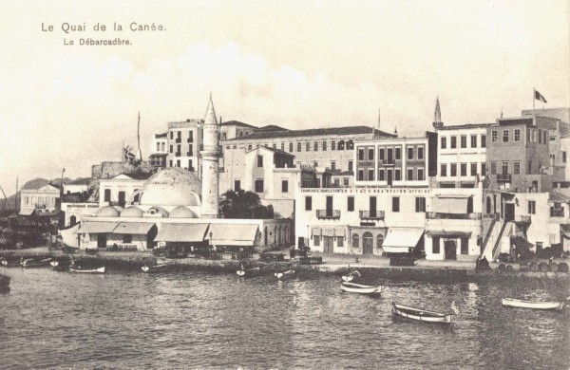
Από την εκστρατεία αυτή η οποία για τους Τούρκους παραταύτα θεωρήθηκε ως μεγάλο κατόρθωμα έμεινε μέχρι και σήμερα η φράση «Να δείς τα Χανιά και τη Γωνιά» ("Hanya’yı Konya’yı gormek") που σημαίνει να καταλάβεις σε βάθος μια δουλειά και να είσαι εύστροφος.
Το παλιό λιμάνι στην Τουρκοκρατία

Slide 7
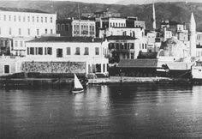
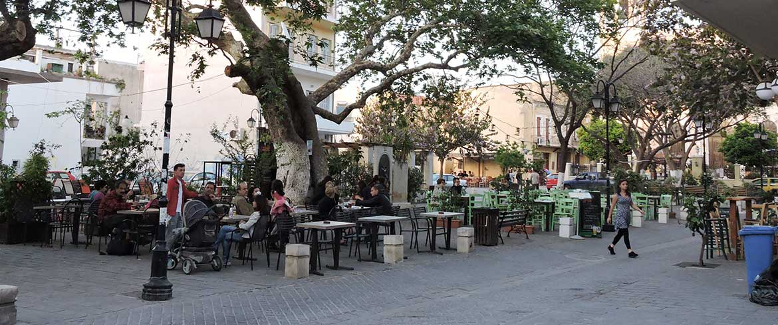
Αργότερα οι περισσότερες εκκλησίες μετατράπηκαν σε τζαμιά και τα πλούτη της πόλης μεταφέρθηκαν στην έδρα της Οθωμανικής αυτοκρατορίας, την Κωνσταντινούπολη.
Οι Τούρκοι εποίκησαν τις ανατολικές συνοικίες της πόλης (Καστέλι και Σπλάτζια), όπου και μετέτρεψαν τον Άγιο Νικόλαο των Δομινικανών μοναχών στο Κεντρικό τους τζαμί "Houghiar Tzamissi" Turkish: Hünkar Camisi.
Έκτισαν επίσης και νέα τζαμιά, όπως αυτό του Kioutsouk Hassan στο παλιό λιμάνι.
Το 1821, με την έναρξη της ελληνικής επανάστασης, υπήρξαν διαμάχες μεταξύ των Χριστιανών και Μουσουλμάνων στα Χανιά, που οδήγησαν σε σφαγή του χριστιανικού πληθυσμού στην πόλη των Χανίων.
Ο επίσκοπος Κισσάμου, Μελχισεδέκ Δεσποτάκης, κρεμάστηκε από τους Τούρκους σε έναν πλάτανο στην πλατεία της Σπλάντζιας, ο οποίος υπάρχει και σήμερα.

Slide 8
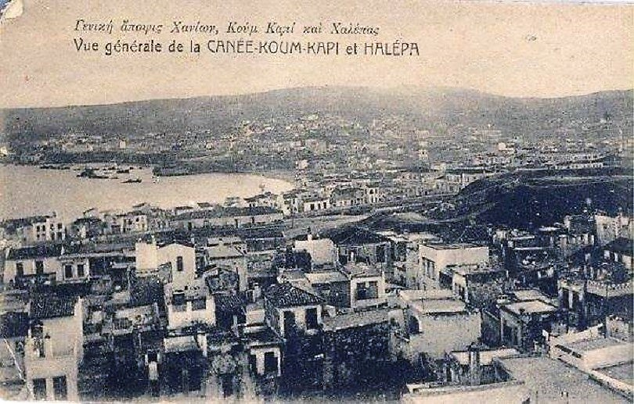
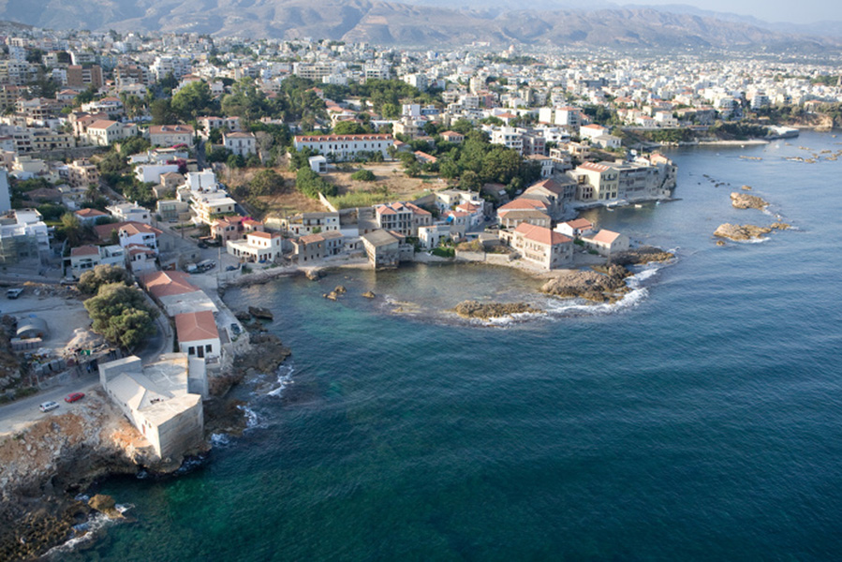
Το 1898, κατά τη διάρκεια των τελευταίων κινημάτων για ανεξαρτησία και ένωση με την Ελλάδα και ειδικά των αναταραχών στο Ηράκλειο την 25 Αυγούστου 1898, οι Μεγάλες Δυνάμεις δημιούργησαν την ημιαυτόνομη Κρητικής Πολιτείας με πρωτεύουσα τα Χανιά, με ύπατο αρμοστή της τον πρίγκιπα Γεώργιο.
Το παλάτι βρίσκεται στη συνοικία Χαλέπα, στα ανατολικά της παλιάς πόλης, δίπλα στην οικία του Ελευθερίου Βενιζέλου.
Κατά τη διάρκεια αυτών των χρόνων η Κρήτη τύπωσε δικό της νόμισμα και γραμματόσημα. Η πόλη έπαψε να αποτελεί απομακρυσμένο βιλαέτι της Οθωμανικής Αυτοκρατορίας και έγινε κοσμοπολίτικη, ξανακερδίζοντας τον ρόλο της ως σταυροδρόμι των πολιτισμών της Ευρώπης και της Ανατολής. Πολλά σημαντικά κτήρια χτίστηκαν κατά την περίοδο αυτή, κυρίως στην οδό Νεάρχου, καθώς και στο προάστιο της Χαλέπας, όπου βρίσκονταν τα προξενεία των προστάτιδων δυνάμεων.

Slide 9
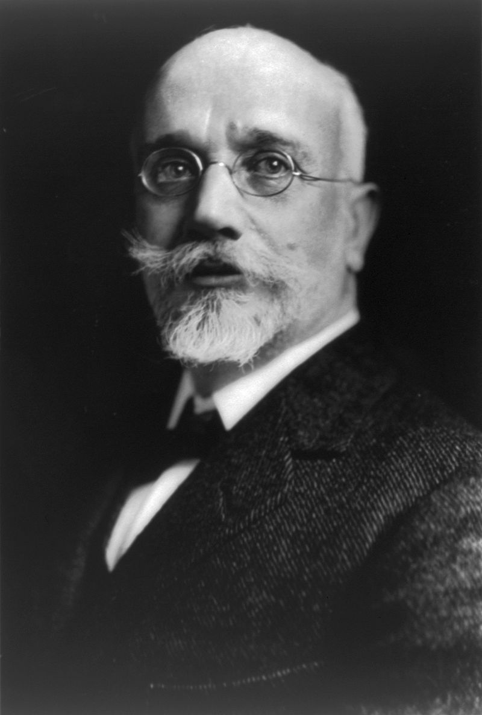
Παρόλα αυτά ο κύριος στόχος ήταν η ένωση με την Ελλάδα, ο οποίος πραγματοποιήθηκε έπειτα από τη στάση του Ελευθέριου Βενιζέλου προς τον πρίγκιπα Γεώργιο.
Ύστερα από αρκετές διαμάχες, η επανάσταση του Θερίσου στις 10 Μαρτίου 1905, κατάφερε να διώξει το Γεώργιο και να φέρει στην Κρήτη τον Αλέξανδρο Ζαΐμη.
Τελικά, το 1908, ο Βενιζέλος κατάφερε να εδραιώσει μια επαναστατική κυβέρνηση, η οποία αναγνωρίστηκε από τις Μεγάλες Δυνάμεις.
Η μετέπειτα εκλογή του ως πρωθυπουργού της Ελλάδας το 1910 κατάφερε να ενώσει την Κρήτη με την Ελλάδα στις 1 Δεκεμβρίου 1913.
Η Ελληνική σημαία υψώθηκε στο φρούριο του Φιρκά στο παλιό λιμάνι με την παρουσία του Βενιζέλου και του βασιλιά της Ελλάδας Κωνσταντίνου.
Ο Βενιζέλος, ο οποίος κατάγεται από τις Μουρνιές Χανίων, υπήρξε αρχηγός της Κρητικής επανάστασης του 1896-97 εναντίον της Οθωμανικής αυτοκρατορίας και πρωθυπουργός της Ελλάδας (1910-1915, 1915, 1917-1920, 1924, 1928-1932, 1932 και 1933).
Απεβίωσε στις 18 Μαρτίου 1936 και ο τάφος του βρίσκεται στον Προφήτη Ηλία πάνω από τα Χανιά.
Ελευθέριος Βενιζέλος
Κομβικό ιστορικό γεγονός αποτελεί η άφιξη και η εγκατάσταση Ελλήνων Μικρασιατών προσφύγων στα Χανιά, μετά την Μικρασιατική Καταστροφή του 1922 και την ανταλλαγή πληθυσμών.
Ως εκ τούτου εμπλουτίστηκε ο τοπικός πληθυσμός και ο πολιτισμός της πόλης.
Σημειώνεται μάλιστα ότι η συμβίωση και η αλληλεπίδραση μεταξύ γηγενών και προσφύγων ήταν ειρηνικότερη και πιο ομαλή σε σχέση με άλλες περιοχές της Ελλάδας

Slide 10
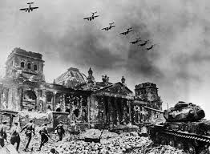
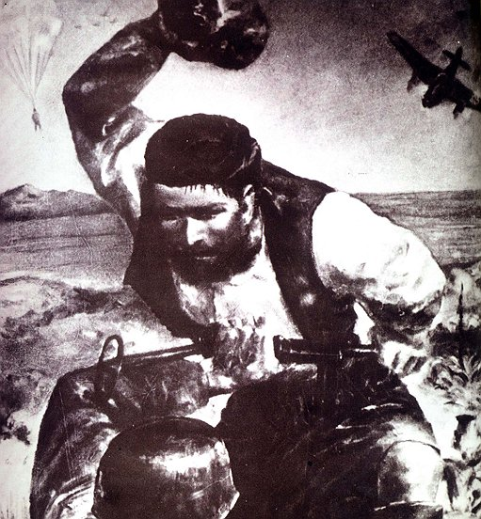
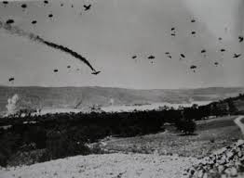
Μια άλλη σημαντική στιγμή στην ιστορία των Χανίων είναι η εισβολή και κατοχή από τις δυνάμεις του Άξονα κατά τη διάρκεια του Β΄ παγκοσμίου πολέμου.
Με την μεταφορά της Ελληνικής κυβέρνησης στα Χανιά μετά την κατάληψη της ηπειρωτικής Ελλάδας η πόλη γίνεται η de facto πρωτεύουσα της χώρας(ως πρωτεύουσα ορίζεται η έδρα της κυβέρνησης).
Στην συνέχεια όμως έπειτα από έναν ανηλεή βομβαρδισμό της πόλης από τη γερμανική αεροπορία τον Μάιο του 1941, οι Γερμανοί αλεξιπτωτιστές εισέβαλαν στην πόλη από τα δυτικά (από τις περιοχές του Γαλατά και του Μάλεμε) και απωθήθηκαν από τους Βρετανούς στον λόφο της Δεξαμενής στα νότια της πόλης.
Τα Χανιά ήταν η τελευταία ευρωπαϊκή πόλη, που απελευθερώθηκε από τους Γερμανούς τον Απρίλιο του 1945, με τους Γερμανούς να εκτελούν ντόπιους μέχρι την τελευταία στιγμή.

Slide 11
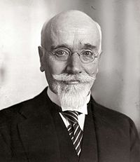
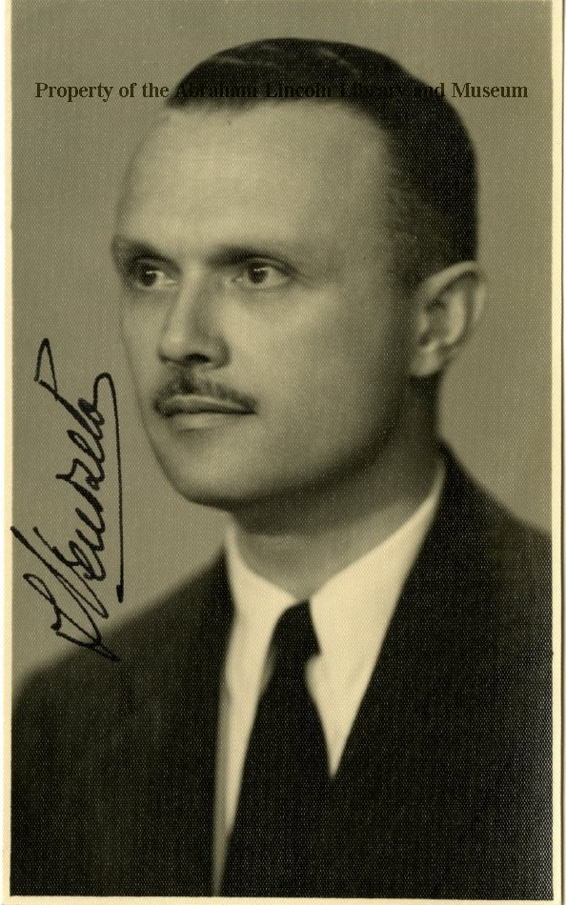
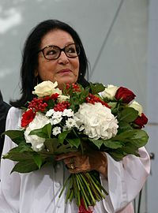
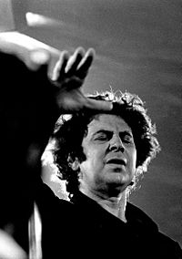
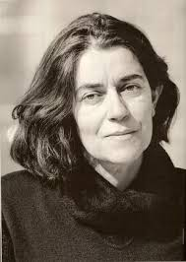
Χανιώτικες προσωπικότητες που έγραψαν ( και γράφουν) ιστορία
Αλέξης Μινωτής 1898-1967
Διάσημος θεατρικος ηθοποιός
Κωνσταντίνος Μητσοτάκης 1918-2017
Πρωθυπουργός της Ελλάδος
Σοφοκλής Βενιζέλος 1894-1964
Πρωθυπουργός της Ελλάδος
Ελευθέριος Βενιζέλος 1864-1936
Πρωθυπουργός της Ελλάδος
Μάρω Δούκα 1947-
Συγγραφέας
Νάνα Μούσχουρη 1934-
Τραγουδίστρια
Μίκης Θεοδωράκης 1925-
Συνθέτης
Ιωάννα Καρυστιάνη 1952-
Συγγραφέας

Slide 12
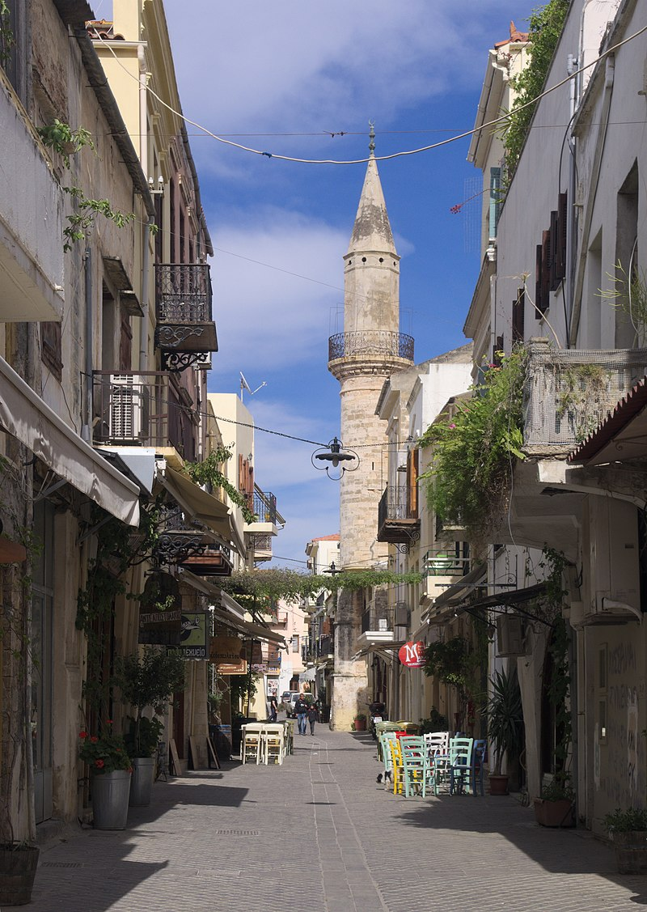
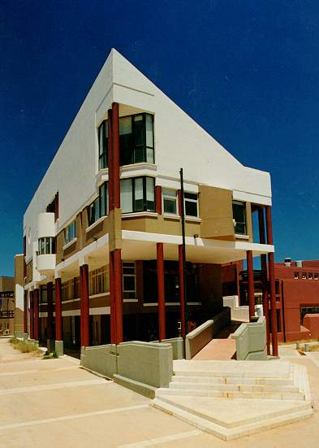
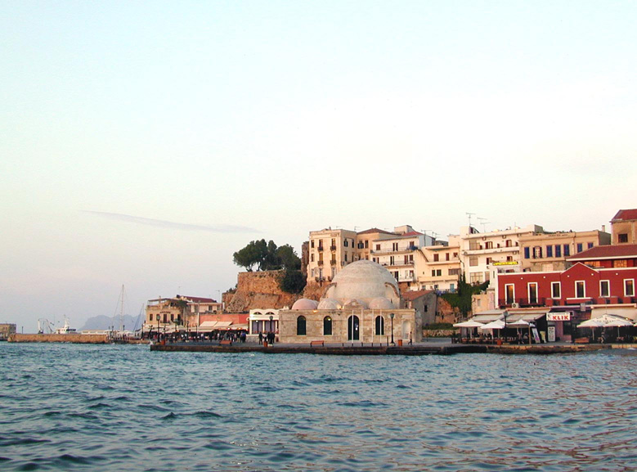
Τη δεκαετία του ΄70 η Κρήτη μετατράπηκε σε μείζονα τουριστικό προορισμό για τον διεθνή και εγχώριο τουρισμό, πράγμα το οποίο συνέβαλε στην άνθηση της οικονομίας και της πολιτιστικής ανάπτυξης της πόλης.
Τα Χανιά, έπαψαν να είναι πρωτεύουσα της Κρήτης το 1971, όταν ως πρωτεύουσα της Κρήτης επανήλθε το Ηράκλειο.

Slide 13
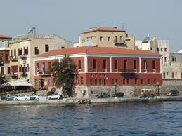
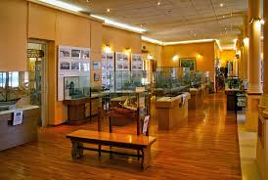
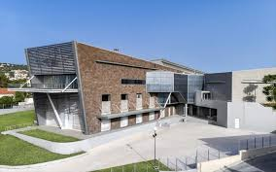
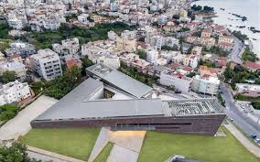
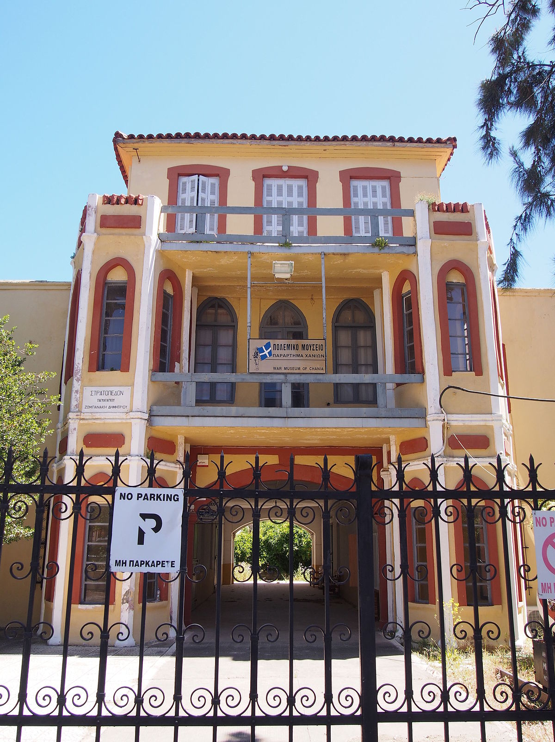
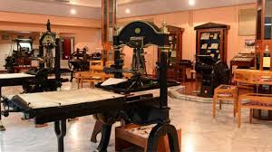
Μουσεία
Ναυτικό Μουσείο Κρήτης (στο ενετικό λιμάνι)
Αρχαιολογικό Μουσείο Χανίων (στεγάζεται στο καθολικό της ενετικής μονής του Αγίου Φραγκίσκου)
Μουσείο Μικρασιατικής Μνήμης (Μουσείο – Κέντρο Έρευνας και Μελέτης του Μικρασιατικού Πολιτισμού)
Βυζαντινή και Μεταβυζαντινή Συλλογή Χανίων (ναός San Salvatore)
Νεό Αρχαιολογικό Μουσείο Χανιών (υπό αποπεράτωση, στην περιοχή Χαλέπας)
Πολεμικό Μουσείο (Χανιά)
Αρχαιολογικό Μουσείο Χανίων
Ναυτικό Μουσείο Κρήτης
Νεό Αρχαιολογικό Μουσείο Χανιών
Μουσείο Τυπογραφίας
Πολεμικό Μουσείο

Slide 14
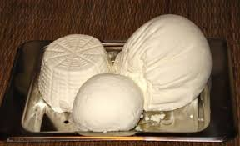
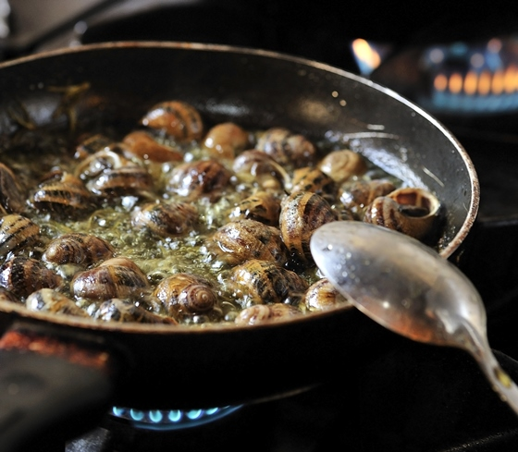
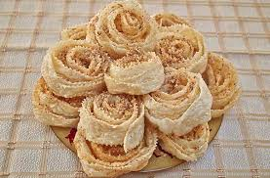
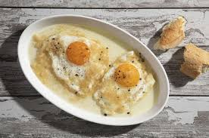
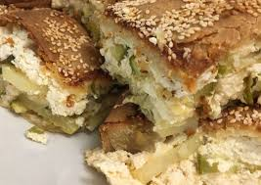
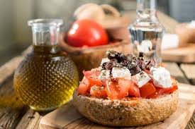
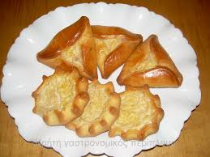
Η ονομασία του μάλλον αιφνιδιάζει όποιον έρθει σε επαφή για πρώτη φορά με την τοπική κουζίνα των Χανίων.
Η τυρόμαζα, που προκύπτει στο πρώτο στάδιο της τυροκόμησης της γραβιέρας, ελαστική και ομοιογενής, χρησιμοποιείται αποκλειστικά σε πίτες και, κυρίως, στη χανιώτικη τούρτα.
Ονομάζεται τυρί «μαλάκα» ή αλλιώς «τυρομάλαμα» και είναι το τυρί που, όπως λένε οι ντόπιοι, μυρίζει Πάσχα.
Αποτελεί ένα από τα πιο παραδοσιακά στοιχεία της κουζίνας στη Δυτική Κρήτη και είναι φτιαγμένο αποκλειστικά από αιγοπρόβειο γάλα.
«Εδώ στην Κρήτη Πάσχα χωρίς τυρί «μαλάκα» δεν γίνεται!»
Αρχοντική χανιώτικη κουζίνα :
ευωδιαστά αυγά με στάκα,
ζεστά καλτσουνάκια με μυζήθρα και μέλι,
κατσικάκι με σταμναγκάθι,
καμαρωτός ζουμερός ντάκος,
χοχλιοί μπουρμπουριστοί,
αφράτο χανιώτικο μπουρέκι,
τραγανιστά ξεροτήγανα ποτισμένα με μελοσίροπο

